Slide 1
El uso de encuestas de hogares para la investigación social
Ronny M. Condor ronny.condor@unmsm.edu.pe
Facultad de Ciencias Económicas
Universidad Nacional Mayor de San Marcos

Slide 2
El uso de encuestas de hogares para la investigación social
Objetivos
Aplicaciones
Reconocer la importancia de las encuestas de hogares para la investigación social y generación de indicadores de bienestar.
Identificar los alcances y limitaciones de las encuestas de hogares.
Familiarizarse con la Encuesta Nacional de Hogares (ENAHO)
Análisis descriptivo de la ENAHO.
Funciones de densidad
Curva de Lorenz
Coeficiente de Gini
Pobreza monetaria
Códigos en Stata.

Slide 3
Contenido
Introducción
Importancia de los microdatos
Alcances y limitaciones
Aplicaciones
Conclusiones

Slide 4
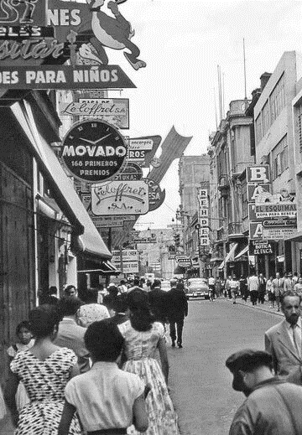
Introducción
En los últimos decenios, los datos de niveles socioeconómicos e indicadores demográficos han cobrado mayor relevancia. Para atender a esta demanda, los gobiernos, a través de sus institutos nacionales de estadísticas, han desarrollado encuestas de hogares.
La primera encuesta de hogares moderna fue realizada en 1950 por el Instituto de Estadísticas de India y estuvo liderada por Mahalanobis (Deaton, 2018).
Con el paso del tiempo, estas encuestas de hogares se han ido estandarizando, principalmente por los criterios que sugirió el Banco Mundial a partir de 1980. Las primeras encuestas que siguieron este criterio fueron realizadas en Perú* y en Costa de Marfil, en 1985.
Las encuestas de hogares actualmente son guiadas por dos criterios: calidad de los datos y la costo-efectividad de su recolección.
* Esta encuesta se llamó “Encuestas de Hogares Sobre Medición de Niveles de Vida - ENNIV 1985”.

Slide 5

Importancia
Generan evidencia para la toma de decisiones.
Permiten el análisis de políticas económicas y sociales, la planificación del desarrollo local, la focalización de políticas públicas.
Permiten conocer el nivel de pobreza y estándares de vida de la población a distintos niveles.
Sirven de fuentes de información para instituciones públicas, privadas y académicas.

Slide 6

Alcances y limitaciones
¿Sabías qué?
El Banco Mundial premió con el primer puesto a la ENAHO del INEI, en un concurso regional de innovaciones en estadísticas. Más información, aquí.
Alcances
Estudio de las condiciones de vida de los hogares, a distintos niveles geográficos.
Brindan información detallada sobre las múltiples dimensiones de la pobreza.
Incorporan temas como la participación ciudadana, los programas sociales, la gobernabilidad, la corrupción, la democracia, la informalidad, la tecnología de la información, entre otros.

Slide 7
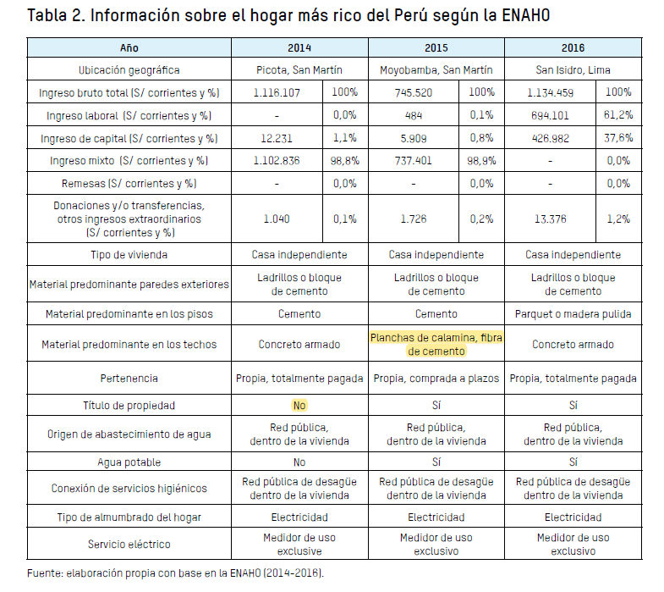
Alcances y limitaciones
Limitaciones
Según Piketty (2014, 2007) y Saéz y Vaell(2007), la reconstrucción de ingresos a partir de las encuestas de hogares tiene la desventaja de que muestra sesgo de selección.
Los ingresos totales son subreportados.
Germán Alarco (2019), manifiesta lo siguiente: “La información oficial no refleja la realidad peruana; asimismo, que, a pesar de lo señalado [refiriéndose a las limitaciones de la ENAHO], predomina una elevada desigualdad tanto en el ámbito de la propiedad, como en la distribución factorial y personal del ingreso. Por una parte, de acuerdo al paradigma económico neoliberal vigente, existe poco interés en estos temas, concentrándose en la problemática de la pobreza mediante políticas focalizadas.”
Fuente: Germán Alarco (2019)

Slide 8
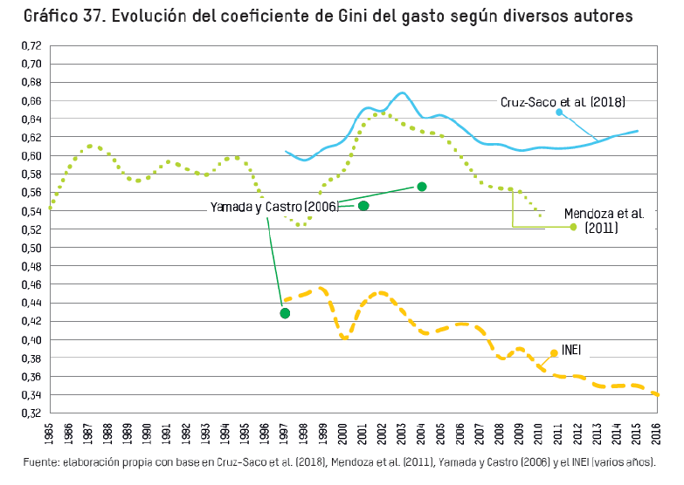
Alcances y limitaciones
INEI: Metodología estrictamente usando la ENAHO.
Yamada y Castro (2006): Usan el ingreso/consumo medio de las cuentas nacionales, asumiendo que se distribuyen de manera uniforme y tienen distribución log-normal.
Mendoza et al. (2011): Corrige usando el PBI per cápita y el PNB per cápita.
Cruz-Saco et al (2018): Asume una distribución de Pareto, para corregir el problema de la cola superior y eliminar el sesgo a la baja de las encuestas.
Fuente: Germán Alarco (2019)

Slide 9
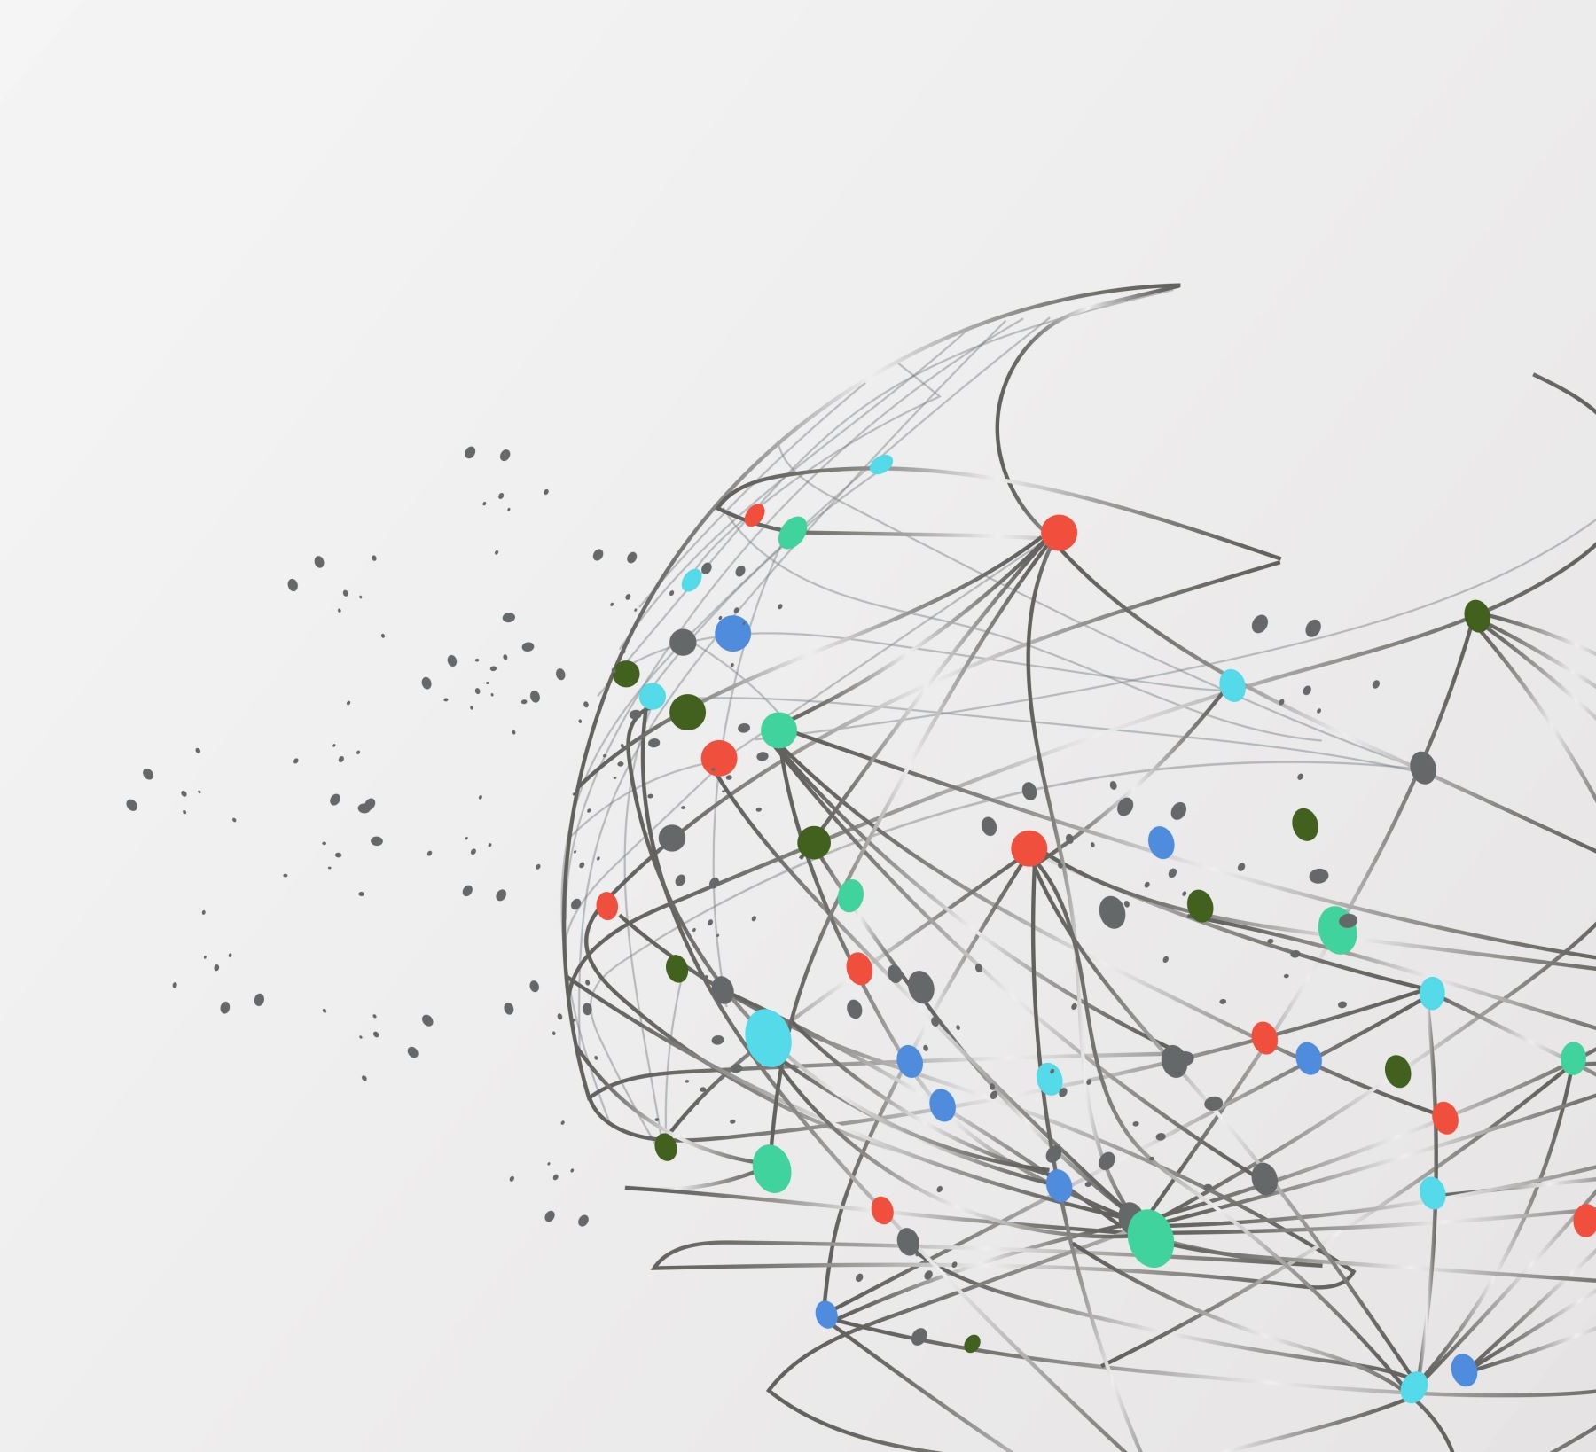
Aplicaciones
Análisis descriptivo de la Encuesta Nacional de Hogares (ENAHO)

Slide 10
Objetivos de la ENAHO
Generar indicadores que permitan conocer la evolución de la pobreza.
Efectuar diagnósticos sobre las condiciones de vida y pobreza.
Servir de fuente de información a instituciones públicas, privadas y académicas.

Slide 11
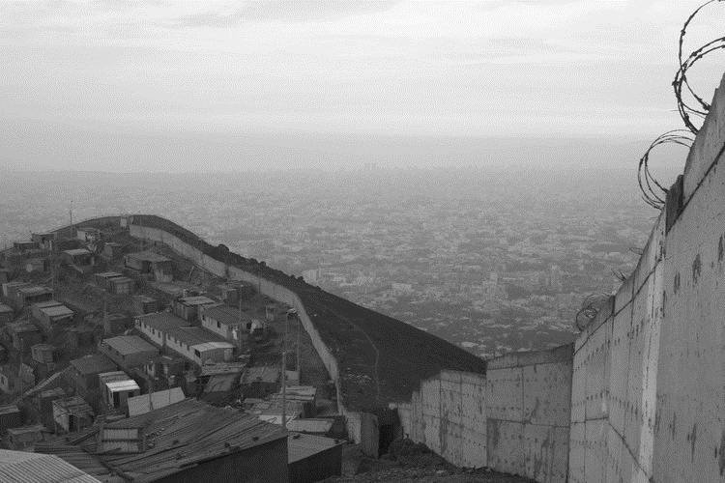
Conceptos
Cobertura
Ámbito nacional, zonas rurales y urbanas.
Población objetivo Viviendas particulares y sus ocupantes.
Tipo de muestra Tipo probabilística, de áreas, estratificada, multietápica e independiente.
Nivel de confianza 95%

Slide 12
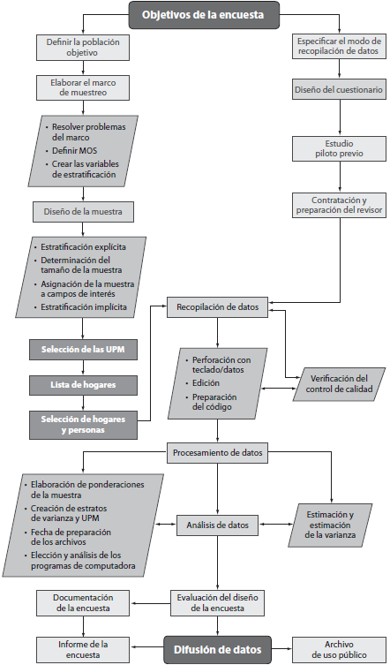
Diagrama de flujo del proceso de una encuesta de hogares
Fuente: United Nations (2008). Encuestas de hogares en los países en desarrollo y en transición. United Nations Publications.
Estratificación
Clusters

Slide 13
Módulos
EDUCACIÓN
SALUD
EMPLEO
GOBERNABILIDAD Y DEMOCRACIA

Slide 14
Niveles de inferencia
 | Nacional | Urbano | Rural | Regional
Corte: anual
Corte: trimestral
Panel: anual

Slide 15
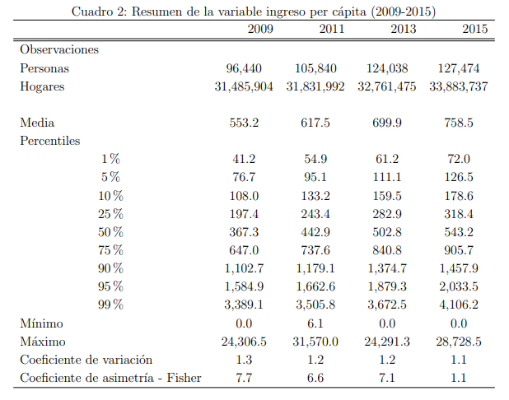
Información general

Slide 16

Ubicación de la población en la línea de ingreso per cápita Perú, 2009
99% de la población
1% de la población
0
3,389.10
24,291.25

Slide 17
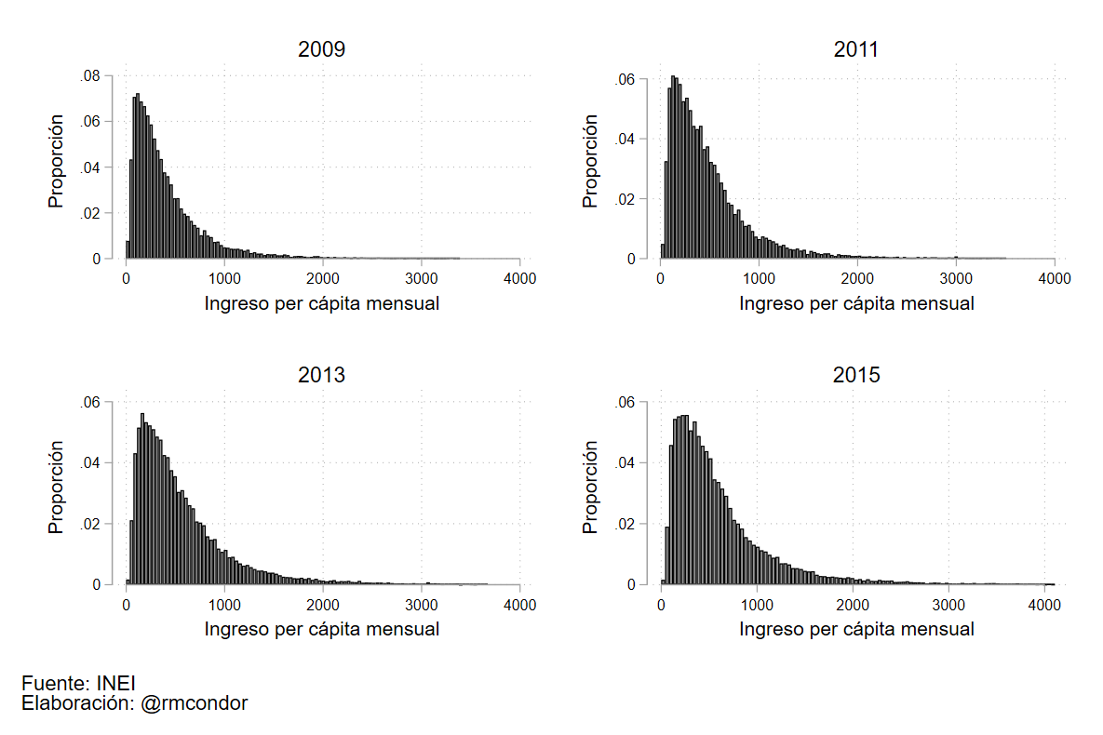
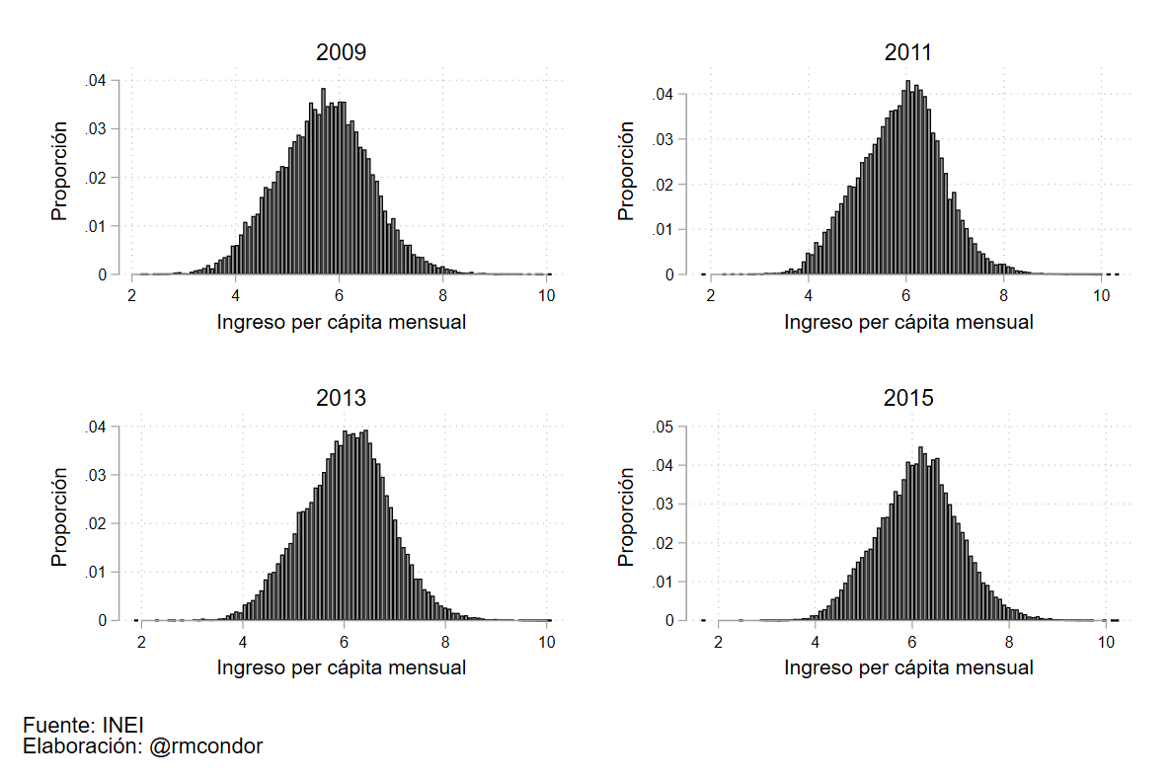
Histogramas
Excluyendo al 1% más rico
En logarítmos

Slide 18
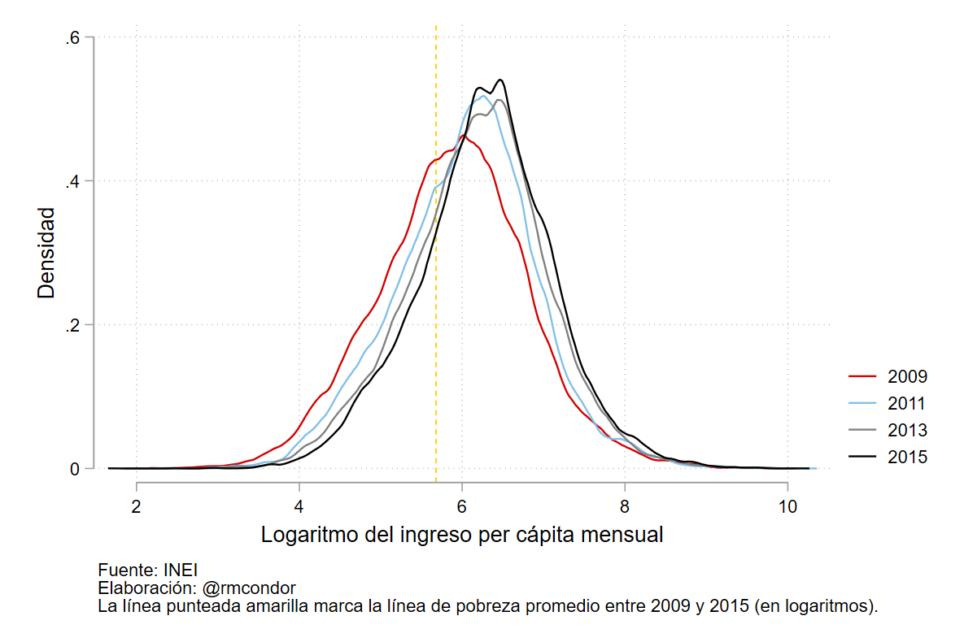
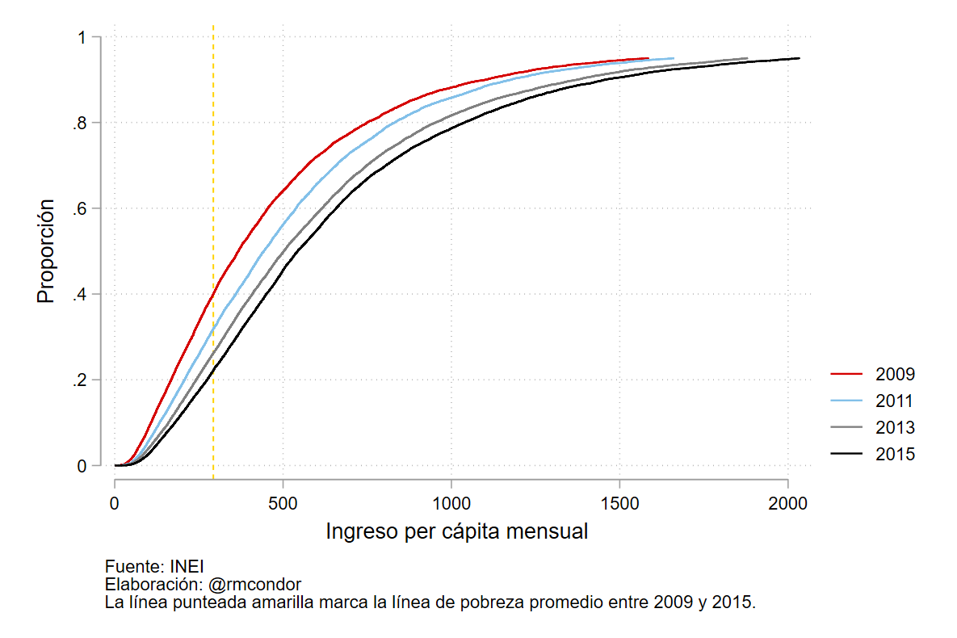
Densidad
Función de densidad (kernels)
Función de distribución acumulada

Slide 19
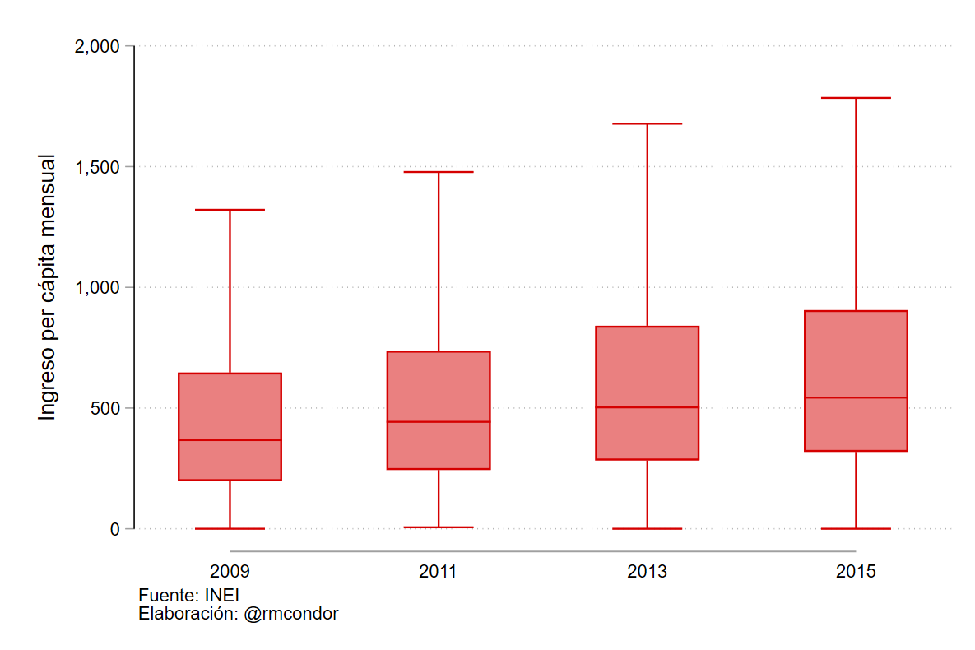
Box Plot

Slide 20
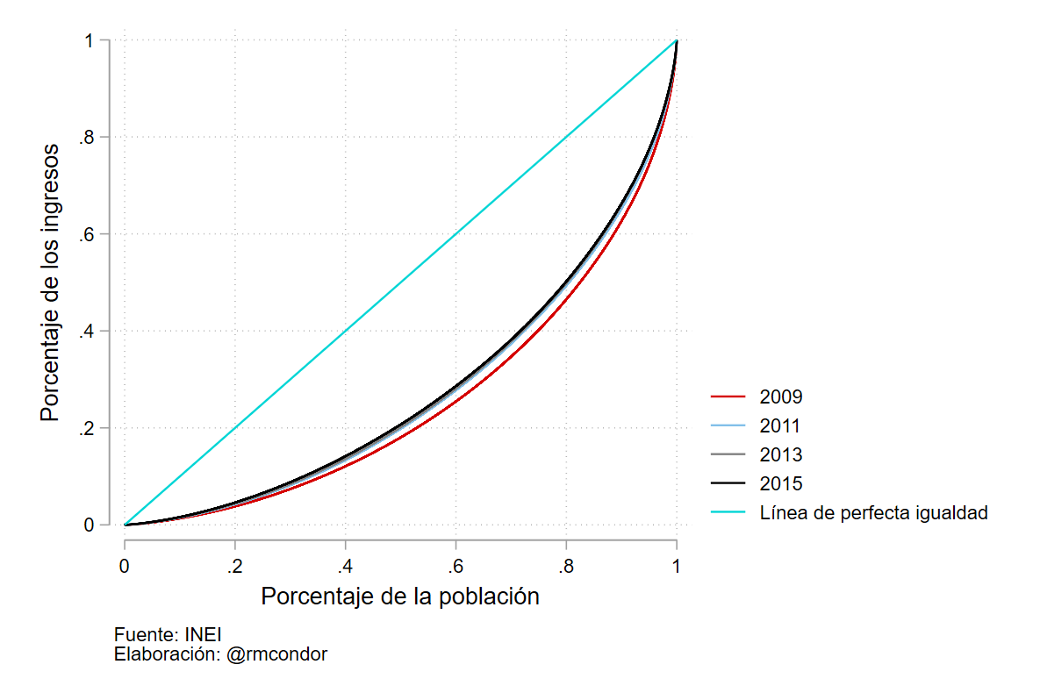
Curva de Lorenz

Slide 21
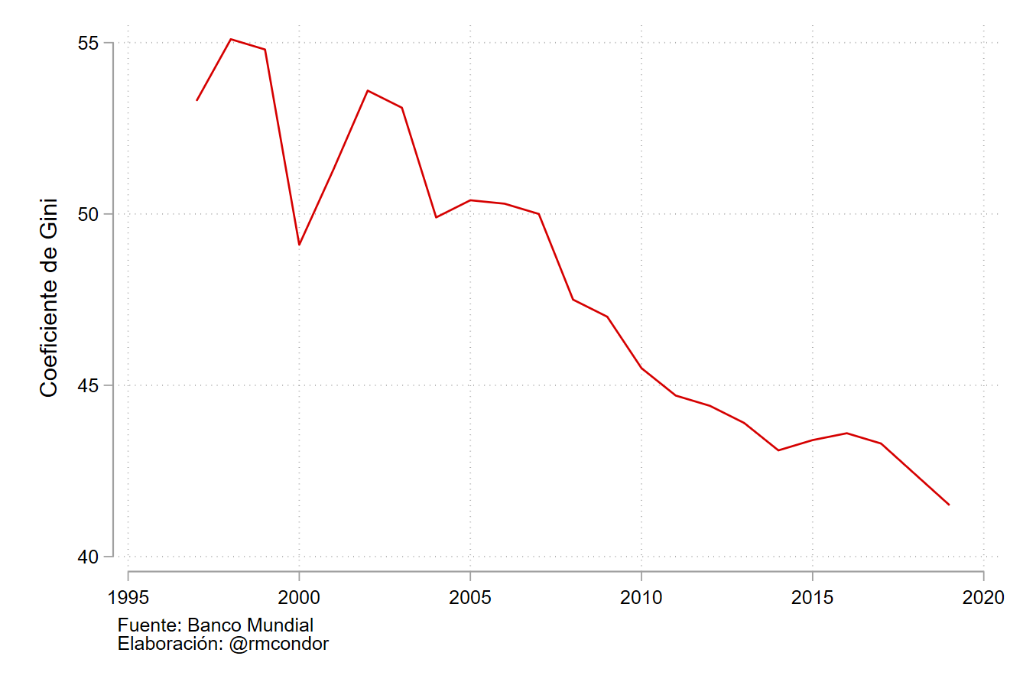
Índice de Gini

Slide 22
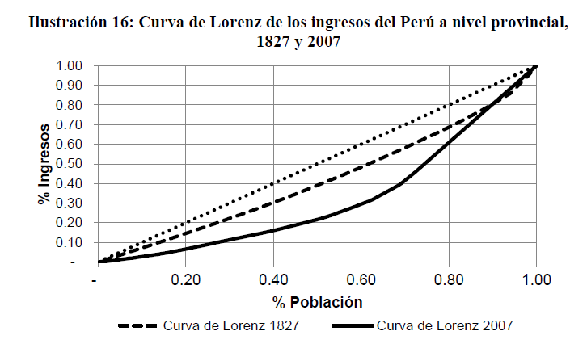
Análisis distributivo: datos históricos
Fuente: Seminario y Zegarra (2018)

Slide 23
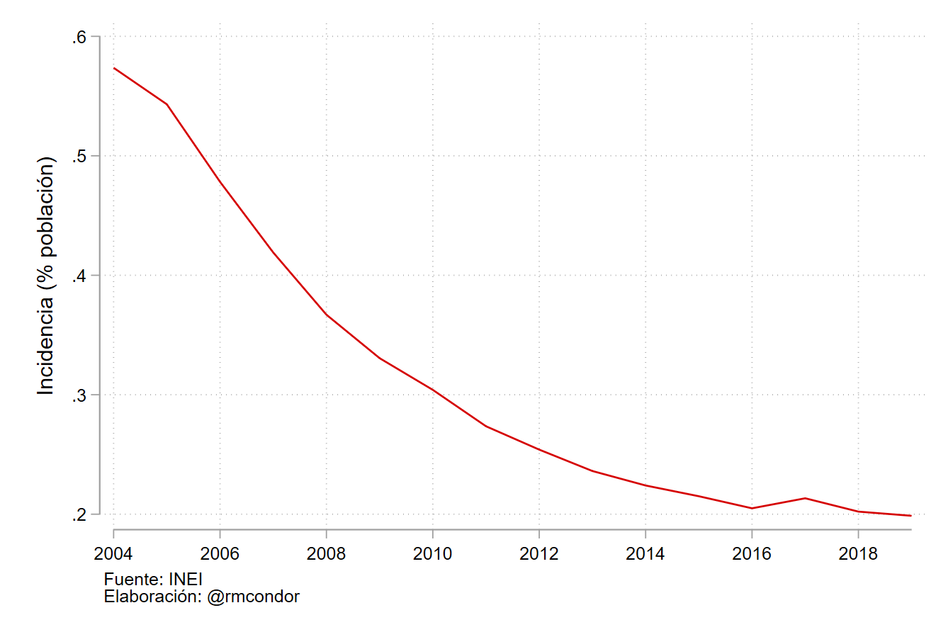
Evolución de la pobreza

Slide 24
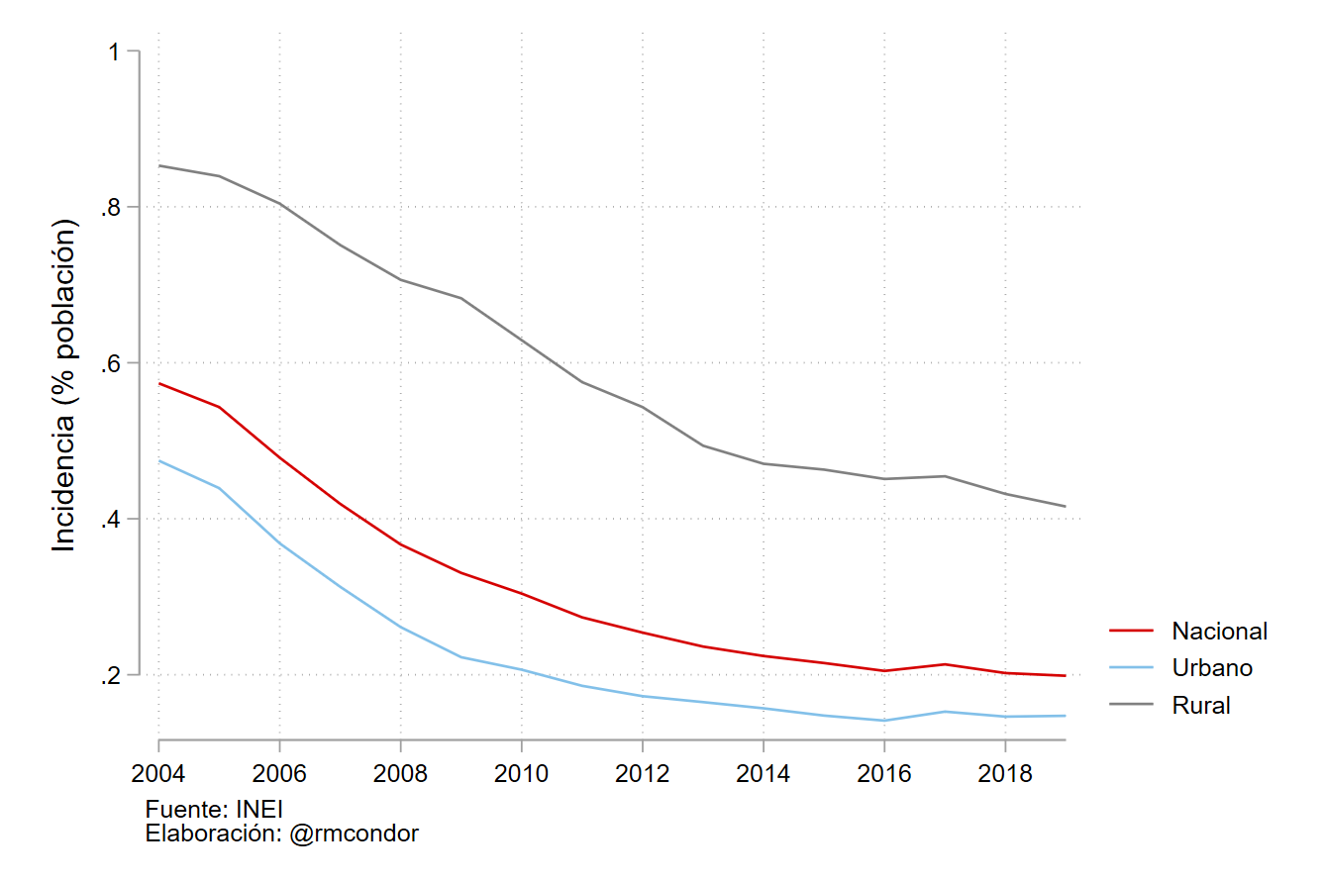
Evolución de la pobreza

Slide 25
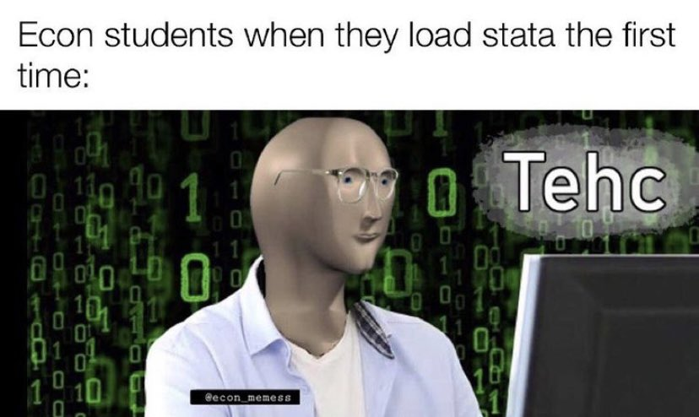
Códigos de Stata
El dataset y dofile usado para la elaboración serán subidos a Github y compartidos por Classroom.

Slide 26
Conclusiones
Las encuestas de hogares brindan información necesaria para generar evidencia que guíe la toma de decisiones.
El uso de las encuestas de hogares están orientadas principalmente para conocer el nivel de pobreza, estándares de vida, ciudadanía, democracia, etc. Sin embargo, tienen limitaciones relevantes que se deben considerar para el análisis distributivo.

Slide 27
El uso de encuestas de hogares para la investigación social
Ronny M. Condor @rmcondor
@BlogRotonda Facultad de Ciencias Económicas
Universidad Nacional Mayor de San Marcos

